Slide 1
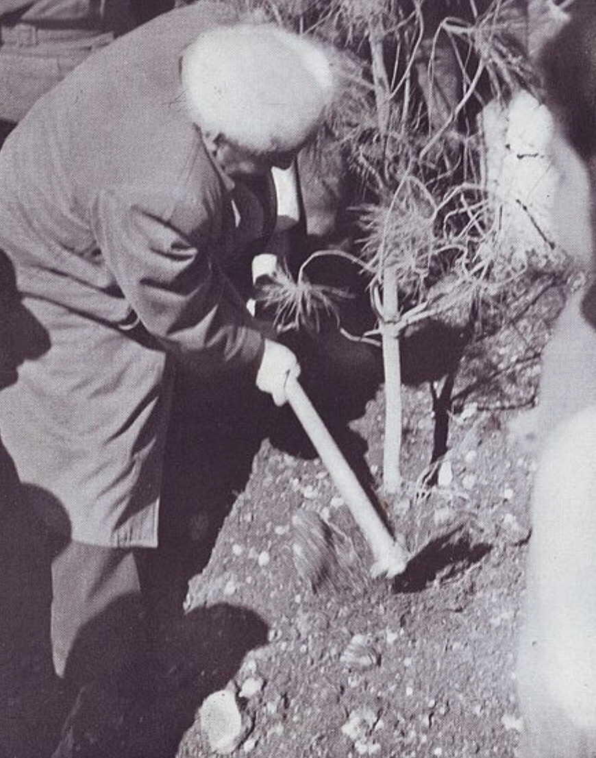
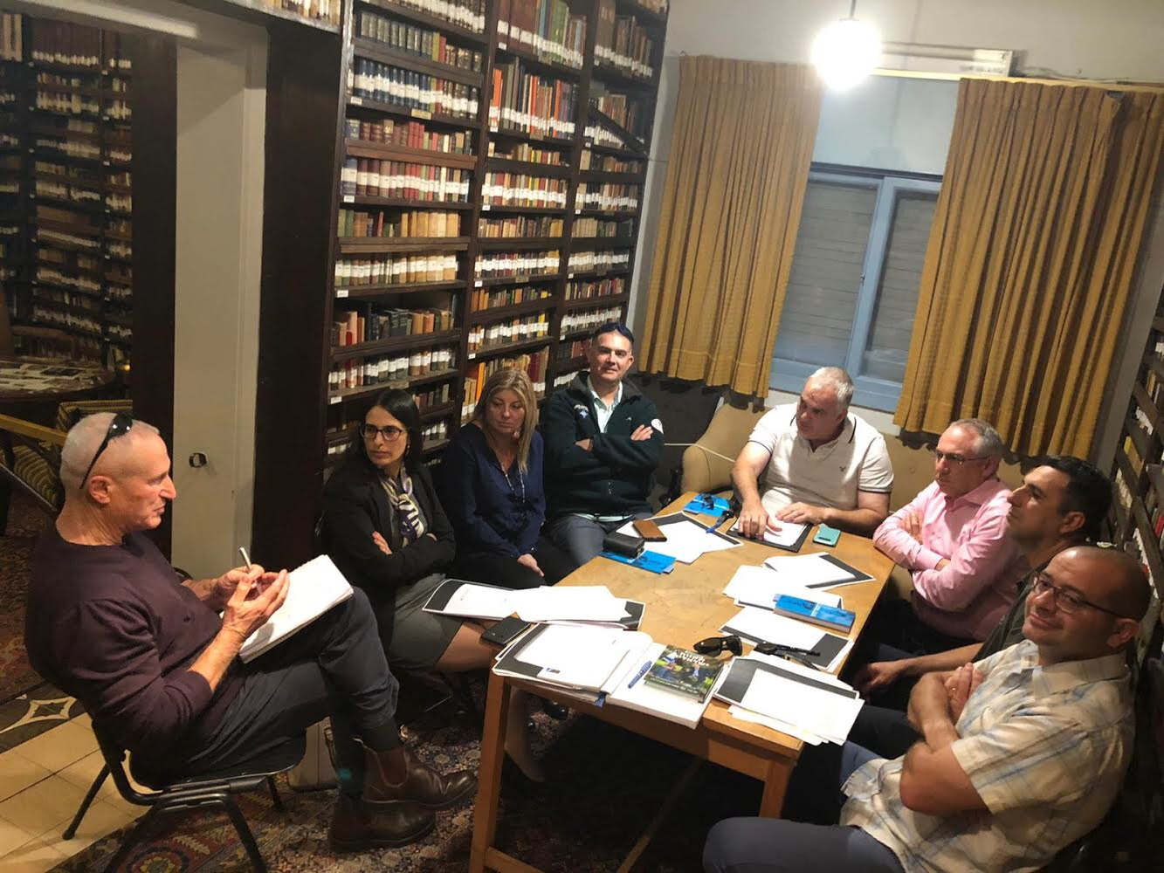
דמותה הערכית של מדינת ישראל לתפיסתו של דוד בן גוריון

Slide 2
מה עשינו- על קצה המזלג
חומרי רקע-
מקראה
קליטה המונית או סלקטיבית (פיקאר)
חומרי רקע הנוגעים לקשיי קליטה ותפיסה אליטיסטית
נאום “ארבעת השבטים”
סרט – אפילוג
סיור בבית בן-גוריון
עיסוק צוותי בסוגיות הנוגעות לחזון בן-גוריון בדגש על ממלכתיות וחברה

Slide 3
מדע ורוח
בטחון
חברה
תתרום ל״אוצר הכיבושים של הרוח האנושי״
הכרה באוצר התרבות האנושית של כלל העמים, ועצמאות רוחנית
בטל״מ- במובן הרחב
צהל- גוף ללא כל מחיצה מפלגתית
שוויון בנטל
צבא העם וכור היתוך
חלוציות ושליחות- פיצוי על פער בגודל ואמלח
כיבוש בארץ בבניינה
שכנות טובה עם הפלסטינים- החייאת הארץ
קיבוץ גלויות
כבית ומחסה
כייעוד היסטורי
כיעד אטרקטיבי
חברה חדשה
חברת מופת, אור לגויים
ללא קיפוח, ניגודים ושסעים
אחווה ושותפות
עליונות רוחנית- קיומית
חברה יוצרת,חקלאית
זיקת ייעוד וגורל עם התפוצות

Slide 4
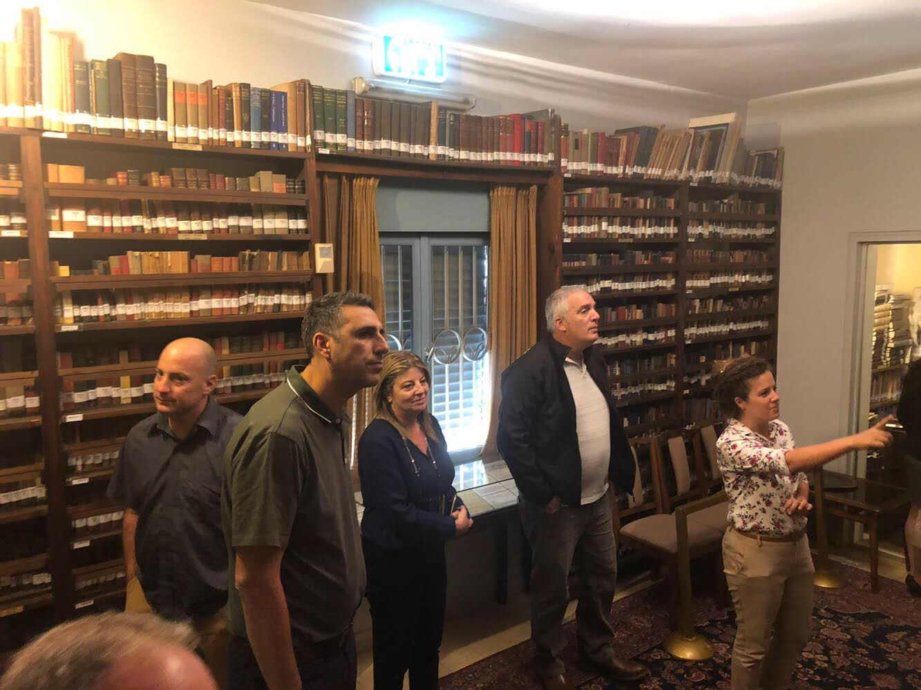
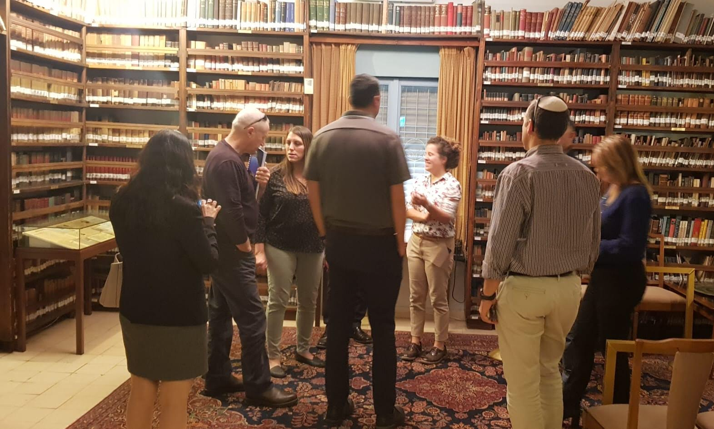
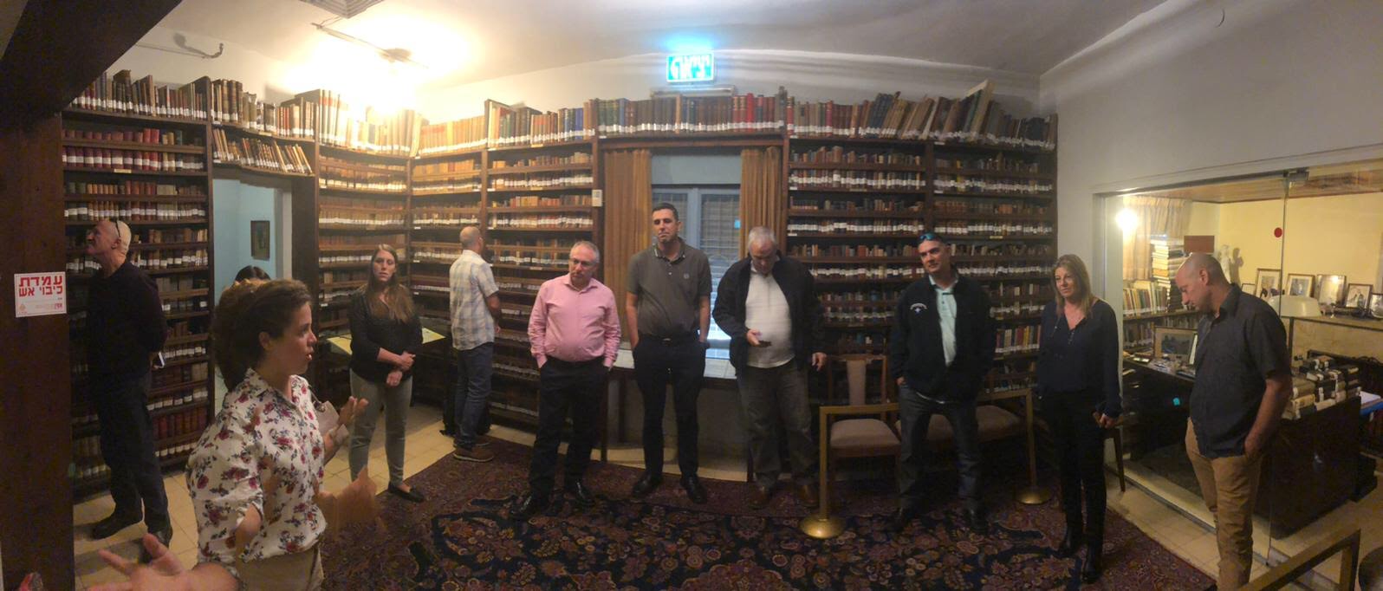

Slide 5
חברה
דמות האומה- להיות גוי קדוש, תוך ויכוח על מהות הקודש (צדק חברתי ואחווה אנושית, ואהבת לרעך כמוך)
בכל פעולתנו מונחות שתי שאיפות יסוד- להיות ככל הגויים ולהיות שונים מכל הגויים. נזהר להצמד למושג ׳עם נבחר׳ ותולה זו בצו קיומנו, לאור מצבנו הייחודי והצורך בעליונות רוחנית כדי לכבוש לבבות וידידים.

Slide 6
מדע ורוח
התפוצה היהודית אף היא משמשת גורם אדיר לזיקתנו האוניברסלית. בצהל נלחמו יהודים יוצאי 55 ארצות, כשם שנאכל בשר ארגנטיני וחיטה רוסית ויחרוש בטרקטור אריקני ונתיך פלדה בלגית ונשתמש בבנזין מקסיקני והתלבש באריג בריטי, ונרהט בתינו בעצים קנדיים – כך נקרא הספרות של כל העמים ונבקש חכמה בכל אשר תמצא.
לא מקבל את תפיסת היה יהודי באהלך ואדם בצאתך, העצמאות היהודית לא ניתנת לחלוקה. דוקא הגאולה מאפשרת לצמצם את הדגש מהיותנו עם נבחר ומאפשרת הכרה רבה יותר באוצרות הרוח הכלל אנושיים.

Slide 7
בטחון
בטחון לאומי- עליה, התישבות, פיתוח תעשייתי, מחקר מדעי, יחסי חוץ.
הצבא הופך נערים משכונות עוני לאנשים חדשים, אבל צריך לדאוג שיהיו להם את הכלים להמשיך את ההתקדמות בחיים האזרחיים.

